Slide 1
Update
Ausbildungsstart 2024
© Canva Pro
Impulse für eure Begrüßungsrunden

Slide 2
Ein Fettes Danke!
    … geht an die vielen Kolleginnen und Kollegen die bereit waren ihre Ideen und Vorgehensweisen zum AusbildungsSTART mit uns zu teilen. Stellvertretend seien die Kolleg*innen der jeweiligen Geschäftsstellen und Bezirke genannt:
    Braunschweig
    Mannheim
    München
    Regensburg
    Offenbach
    Paderborn
    Bielefeld
    Bezirk BaWü
    Bezirk BBS
    Bitte beachtet, dass in dieser Präsentation neue Impulse gegeben werden sollen. Die Standard-PPT für eine Begrüßungsrunde liegt, ebenso wie alle anderen Materialien auf dem Z-Laufwerk und im gemeinsamen Team Ordner auf OneDrive.

Slide 3
Vorbereitung
Unsere Checkliste und ANspracheplan

Slide 4
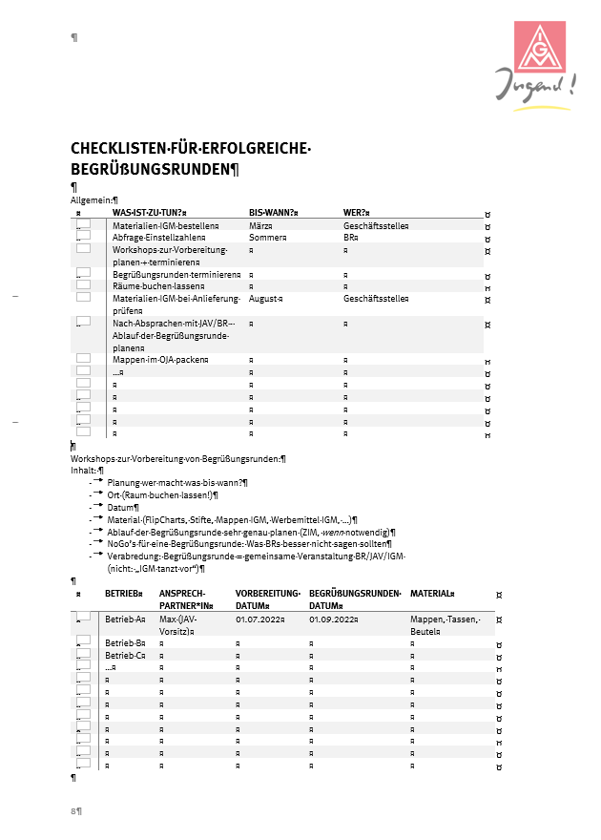
An alles gedacht?
    Unsere Checkliste hilft dir dabei den Überblick zu behalten über die Materialien, Termine und Ansprechpartner*innen.
    Du findest die Checkliste in unserem Word-Dokument zum Update AusbildungsSTART und als einzelne Datei auf dem Austauschordner ZGJ auf Z, sowie im Intranet, Extranet und in MS Teams.

Slide 5
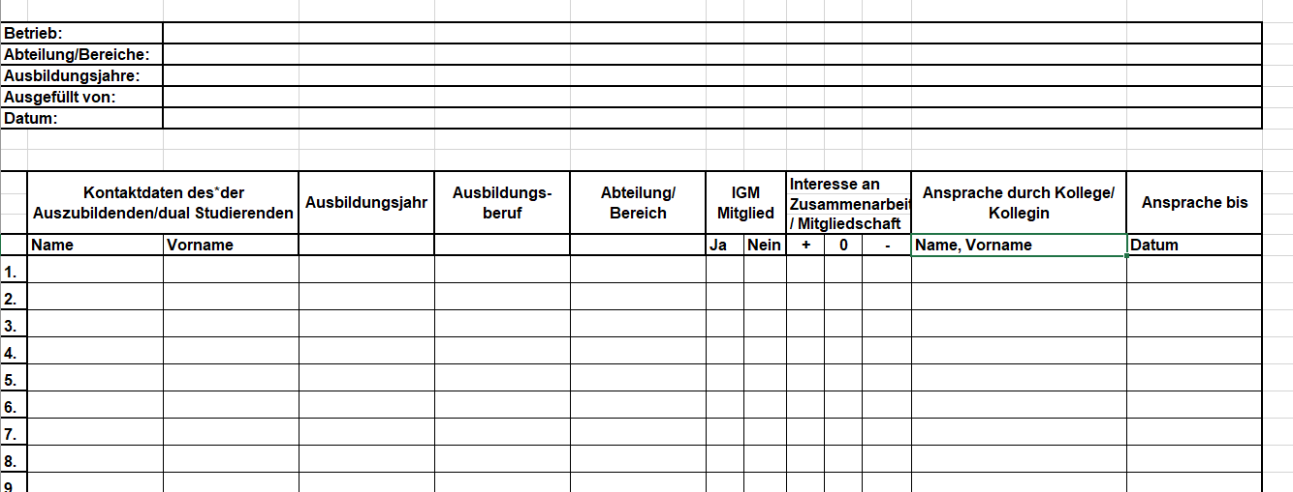
Damit du den Überblick behältst:
Unser Anspracheplan
    In einer übersichtlichen Excel-Tabelle können deine JAVis die Auszubildenden und dual Studierenden erfassen, Mitglieder kennzeichnen, Aktive als Schlüsselpersonen identifizieren und Nachfassgespräche planen.
    Du findest die Checkliste in unserem Word-Dokument zum Update AusbildungsSTART und als einzelne Datei auf dem Austauschordner ZGJ auf Z, sowie im Intranet, Extranet und in MS Teams.

Slide 6
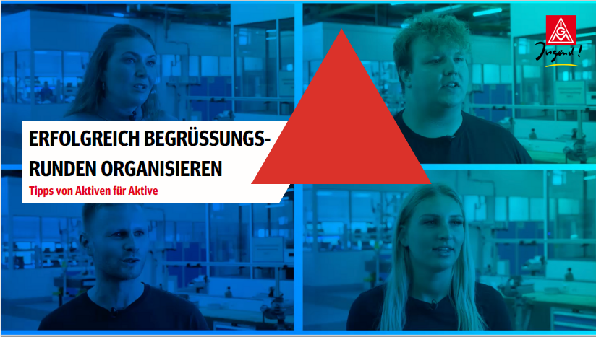
Unsere Qualifizierungsvideos
1. Erfolgreich Begrüßungsrunden organisieren
2. Tipps für eine erfolgreiche Ansprache
3. Nutzung der PowerPoint inkl. neue Methode mit Spielchips zur Mitgliederfrage
4. Inhalt der Mappen
Links zu den Qualifizierungsvideos:
Qualifizierungsvideos - YouTube

Slide 7
Durchführung
EVA-Prinzip, Ideen für eine interaktive Runde, Material

Slide 8
VON A-H-A zu E-V-A…
    Das Konzept ist sehr einfach und funktioniert analog zum „AHA-Ansatz“ aus dem klassischen Organizing. Ihr könnt es also jeder Begrüßungsrunde zugrunde legen. Gleichzeitig kann es euch als Anregung dafür dienen, eure bisherigen Konzepte zu checken und ggf. upzudaten.
    Was also unterscheidet das “klassische“ Organizing von unserer systematischen Ansprache? Unsere Zielgruppe! Auszubildende und dual Studierende unterscheiden sich in einem sehr wesentlichen Punkt von „normalen“ Beschäftigten, die schon länger dabei sein: „Anger“ (Wut) ist nicht die Emotion, mit denen man junge Menschen, die gerade motiviert einen neuen Lebensabschnitt starten, begegnet. In den seltensten Fällen ist es von Erfolg gekrönt, Auszubildende zu dem Beginn ihrer Ausbildung gegen Arbeitgeber*innen aufzuwiegeln. Wir brauchen daher keinen Weg der Konfrontation, sondern einen Weg der Kooperation.
INFO:
Der AHA-Ansatz findet sich in unserem klassischen Erschließungsansatz und beschreibt in drei Schritten den emotionalen Weg zur Bindung an eine politische Idee:
A – Anger (Wut)
H – Hope (Hoffnung)
A – Action (Aktion)
Beispiel: Eine Person ist wütend über die ungerechte Bezahlung im Betrieb. Die IG Metall erzeugt Hoffnung, mit den Betroffenen die Themen zu lösen. Am Ende steht die konkrete Aktion, beispielsweise der Beitritt in die IG Metall und weitere Personen zu überzeugen.

Slide 9
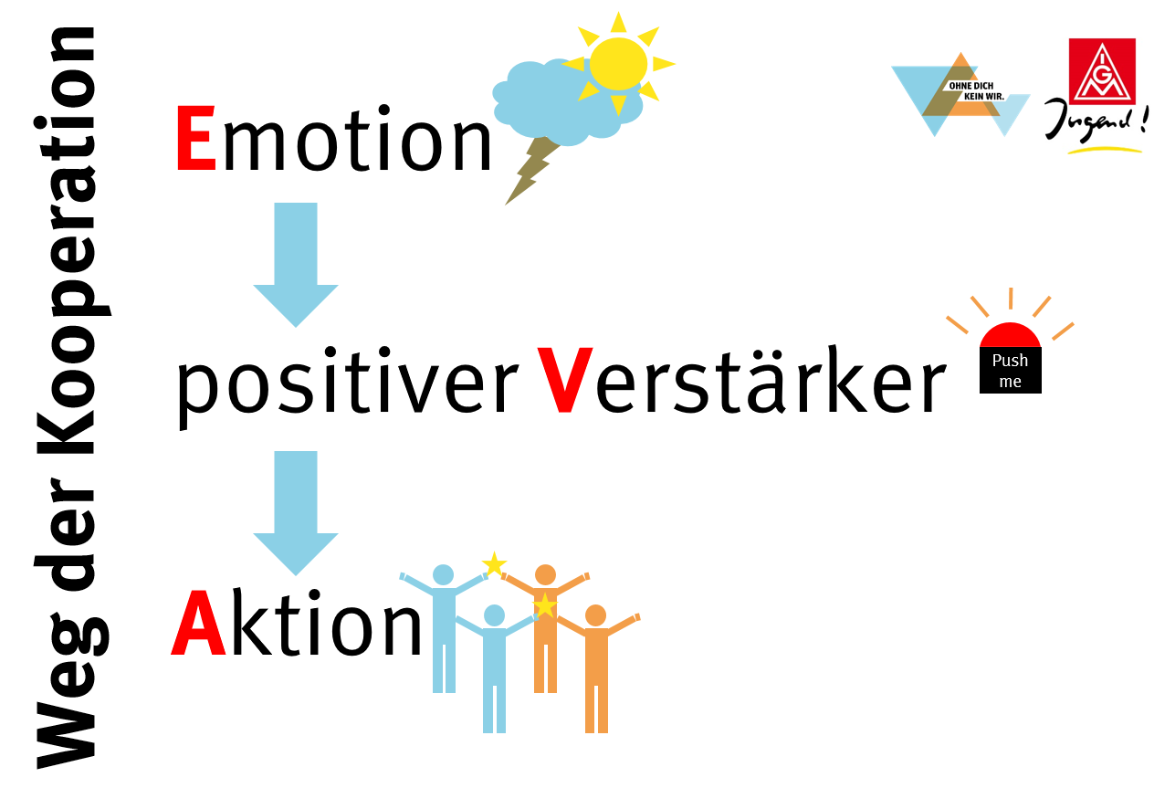
Notes:
Mit dem E-V-A – Prinzip wird ähnlich wie beim AHA-Ansatz in einer einfachen Grundlogik beschrieben, wie wir neue Auszubildende und dual Studierende am Beginn ihrer Ausbildung oder des dualen Studiums für uns begeistern können. Gemeinsam gehen wir einen Weg der Kooperation.
Die IG Metall ist von Anfang an als Begleiterin dabei.
Bezüge zur Mitgliedschaft in allen Phasen berücksichtigen

Slide 10
E-V-A – Prinzip in der Begrüßungsrunde
 |  | Methodenvorschläge | Botschaften
Phase 1 | Emotionen abfragen am Anfang einer Begrüßungsrunde: | Einfache Kartenabfrage: Was ist DIR wichtig für eine gute Ausbildung? | Uns ging es mal ähnlich wie Dir, können deine Freude/Euphorie über erstes eigenes Geld und selbständiges Leben verstehen.
Phase 2 | Positive Verstärkung durch Spiel/Challenge | Video zu Tariferfolgen; Interessengegensatz; Netz der Solidarität; Quiz; Vergleich Tarif und Gesetz an Metaplanwand | Mit der IGM geht es dir besser! Gemeinsam habe wir eine starke Position für deine Interessen. Lasst uns Weg zusammen gehen….

Slide 11
 |  | Methodenvorschläge | Botschaften
Phase 3 | Aktion – ins Handeln kommen | JA! zur IG Metall: Ist dir eine gute Ausbildung wichtig? Ist dir eine unbefristete Übernahme wichtig? Ist dir Service XYZ wichtig? (Prinzip der JA-Straße); | Ohne Dich kein Wir! Seid ihr dabei? Ihr habt die beste Ausbildung verdient, damit ihr die bekommt, füllen wir gemeinsam die Beitrittserklärungen aus.
Tipp:
Beitrittserklärungen ausfüllen und zwei Wochen ruhend im BR Büro liegen lassen. Wer sich gegen IGM entscheidet, soll ins BR Büro gehen und Beitrittserklärung wieder abholen.

Slide 12
Nachbereitung
und weitere Ansprache

Slide 13
Rückblick und weitere Verabredungen Treffen
    Nach der Begrüßungsrunde um einen Termin mit JAV und BR bitten und die folgenden Fragen klären:
    Retrospektive: Wie wird Begrüßungsrunde von JAV und BR eingeschätzt?
    Wertschätzung für ehrenamtliches Engagement
    Tipps (nicht belehrend!) was das nächste Mal noch besser gemacht werden kann („Ich empfehle euch XYZ…“)
    Konkrete Vereinbarungen:
    Wann und wie finden Nachfassaktionen statt? Was wird von IGM benötigt?

Slide 14
Nützliche Tipps
Notes:
Ihr habt weitere? Dann schreibt sie uns in MS Teams

Slide 15
Nützliche Tipps für Begrüßungsrunden
    Anwesenheit der JAV bei Vorstellungsgesprächen
    Die Jugend- und Auszubildendenvertretung ist bereits bei den Vorstellungsgesprächen präsent. Wenn die neuen Auszubildenden und dual Studierenden dann im September in den betrieb kommen, sind ihnen die Gesichter der JAV bereits vertraut.
    Einzelgespräche mit dem Betriebsrat / der JAV vor der Ausbildung
    Die neuen Auszubildenden und dual Studierenden werden bereits vor AusbildungsSTART (im Juni/Juli) zu einem Gespräch mit dem Betriebsrat und/oder der JAV eingeladen. Die Berufsstarter/innen können an diesem Termin bereits Fragen stellen und ihnen wird das Thema Interessenvertretung erklärt.
    Entgelt-Tabellenkärtchen vergleichen
    Der Betriebsrat / die JAV legt dem/der Berufsstarter/in während dem Einzelgespräch die Entgelt-Tabellenkärtchen der letzten Jahre vor und erklärt, dass die Ausbildungsvergütungen und Entgelte nur gestiegen sind, weil die Gewerkschaft diese Erhöhungen in Tarifrunden erkämpft hat.

Slide 16
Nützliche Tipps für Begrüßungsrunden
    Gruppendynamische Spiele und sinnbildliche Beispiele während der Begrüßungsrunde
    à siehe Methodensteckbriefe
    Fotos & Videos in Begrüßungsrunden zeigen
    - Kampagnenfilm Ausbildung - BESSER & MEHR!
    - Ausbildung BESSER & MEHR - Aktion in Leer 2022
    - Was haben die Gewerkschaften je für uns getan?
    - Die IG Metall erklärt: Was ist eine Gewerkschaft?
    - IG Metall Jugend 2021 in Aktion - volle Länge
    - R!SE Highlightfilm
    Persönliche Praxisbeispiele
    à Beschäftigte aus dem Betrieb, die zuvor in einer anderen Firma unter weitaus schlechteren Arbeitsbedingungen gearbeitet haben, erläutern den Berufsstarter*innen in den Begrüßungsrunden ihre persönlichen Erfahrungen und machen deutlich, wie wichtig Tarifverträge und Gewerkschaften sind.
    Überbetriebliche Besuche bei Begrüßungsrunden
    Betriebsrat/JAV des Betriebes A kommt zur Begrüßungsrunde des Betriebes B und erklärt, wieso die Arbeitsbedingungen im Betrieb A (bzw. in der Branche des Betriebes A) besser oder schlechter als im Betrieb B (bzw. in der Branche des Betriebes B) sind.
    Stichwort: Gewerkschaftlicher Organisationsgrad

Slide 17
Besser Nicht: NoGo‘s in einer Begrüßungsrunde
  Berufsstarter*innen zu stark unter Druck setzen – wir haben gute Argumente, mit denen wir überzeugen können
  Drohen – wir wollen die Berufsstarter/innen auf keinen Fall einschüchtern, sondern ihr Vertrauen gewinnen
  Siezen – wir bleiben beim kollegialen Duzen, das ist sympathisch und schafft Vertrauen (eventuell zu Beginn abfragen, ob das Duzen für die Berufsstarter*innen in Ordnung geht)
  Schlechte Vorbereitung der Begrüßungsrunden und schlechte Absprache der Teamer*innen
  Zu lange und trockene Präsentation – Begrüßungsrunden abwechslungsreich gestalten, z.B. mit gruppendynamischen Spielen
  Altmodisch rüberkommen – wir sind bunt, vielfältig und modern und eine generationenübergreifende Organisation (es empfiehlt sich, sowohl jüngere als auch ältere Teamer*innen für Begrüßungsrunden einzusetzen)
  Veraltete Präsentationstechniken verwenden – Tageslichtprojektor ist aus der Mode, wir arbeiten mit PowerPoint-Präsentationen, Metaplanwänden und Flip Charts

Slide 18
Besser Nicht: NoGo‘s in einer Begrüßungsrunde
  Zu lange Monologe – wir wollen die Berufsstarter/innen miteinbinden und sie auch zu Wort kommen lassen
  Fragen unbeantwortet lassen – am Ende der Begrüßungsrunde sollten alle Fragen beantwortet sein bzw. eine Antwort in Aussicht gestellt werden
  Falschinformationen geben – wir bleiben immer ehrlich, es ist nicht schlimm etwas nicht zu wissen!
  Zu strenge Atmosphäre – wir sind nicht in der Schule!
  Pausen nicht einhalten
  Begrüßungsrunde kurz vor Feierabend ansetzen
  Penetrantes Nerven – nach mehrmalig erfolgloser Ansprache durch eine Person, sollte es mal eine andere Person mit der Ansprache versuchen (oftmals verhindern schlichtweg persönliche Differenzen den Gewerkschaftsbeitritt)

